Slide 1
Визуализатор звездной эволюции. Федеральное государственное бюджетное образовательное учреждение высшего образования «Московский государственный технический университет имени Н.Э. Баумана (национальный исследовательский университет)
Авторы проекта: Юнисов Максим и Глухов Иван, 10 класс
Руководитель проекта: Гришина Арина Александровна

Slide 2
Актуальность
Актуальность проекта состоим в том, что любой пользователь получает быстрый доступ к большому объему информации об эволюции звезд: их зарождению, развитию и смерти.

Slide 3
ЦЕЛЬ ПРОЕКТА
Целью проекта является создания веб-сайта, подходящего для пользования людям, которые хотят узнать больше о космосе. Веб-сайт поможет наглядно понять, как зарождается и развивается звезда, а также дать больше информации о каждом этапе развития.

Slide 4
ЗАДАЧИ ПРОЕКТА
Найти сервис, подходящий для создания и оформления веб-сайта.
Прописать все возможные команды для использования веб-сайта.
Проверить работоспособность веб-сайта при различных характеристиках устройств.

Slide 5
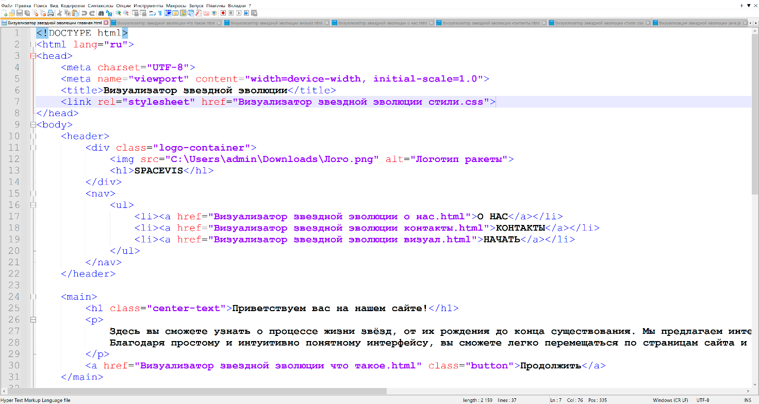
Этапы разработки
Шаг 1. Для начала нам нужно найти сервис для создания веб-сайта. В нашем случае мы воспользуемся приложением Notepad++. Выбираем синтаксис «HTML» и начинаем прописывать код для создания основы сайта.

Slide 6
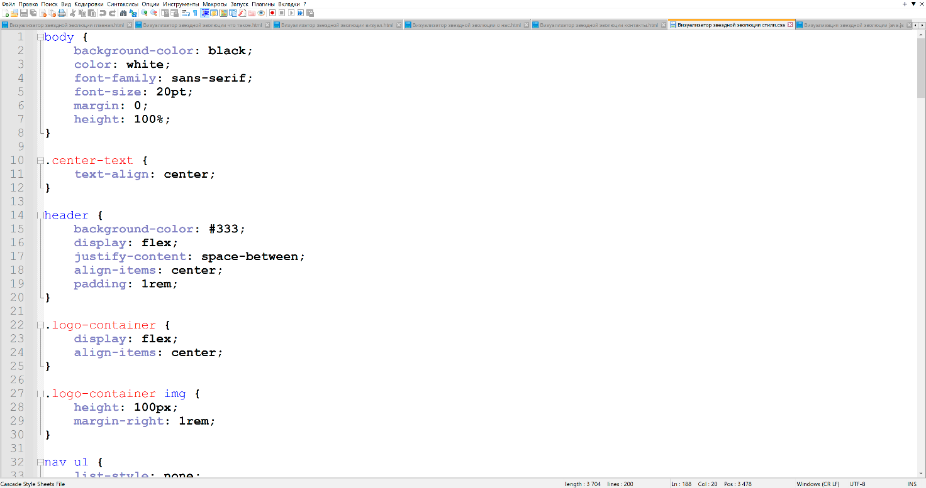
Этапы разработки
Шаг 2. Теперь в этом же приложении пропишем CSS-код для красивого оформления веб-сайта. Для этого открываем новый файл, выбираем синтаксис «CSS» и начинаем прописывать код.

Slide 7
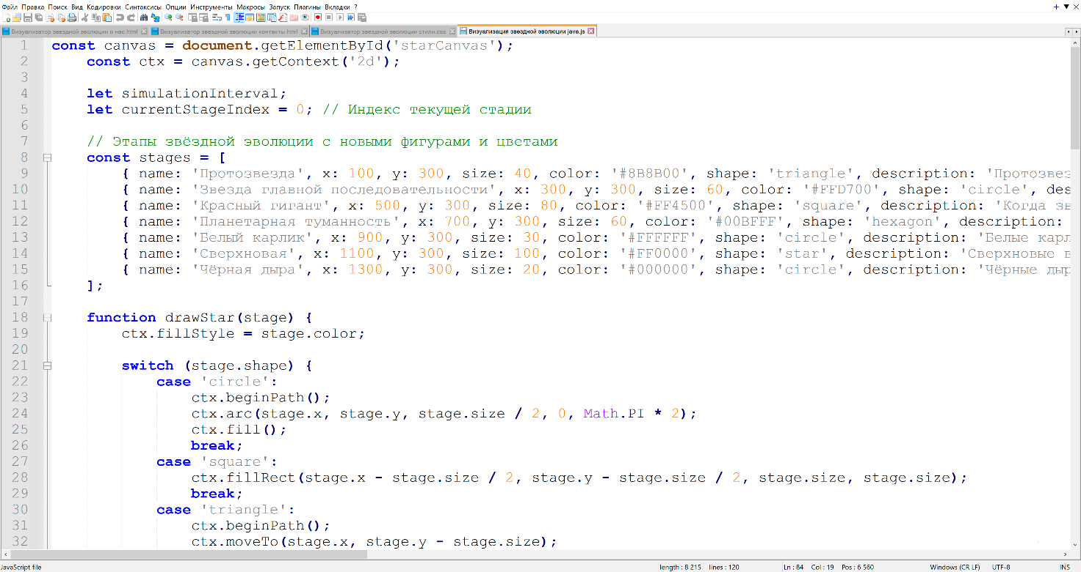
Этапы разработки
Шаг 3. После того, как мы прописали HTML и CSS коды, начнем прописывать код JavaScript, чтобы сайт мог функционировать. Для этого создаем новый файл, выбираем синтаксис «JavaScript» и начинаем прописывать код

Slide 8
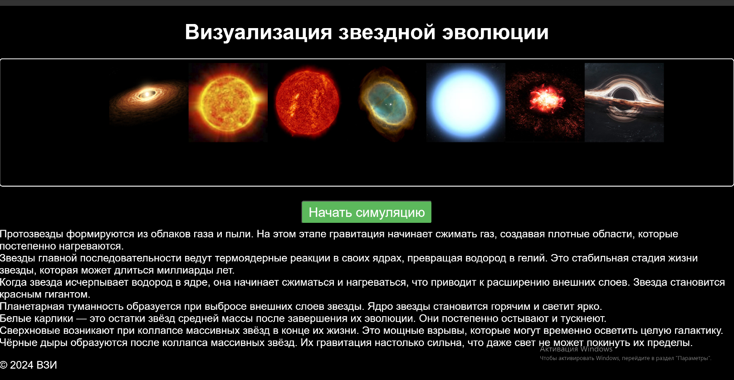
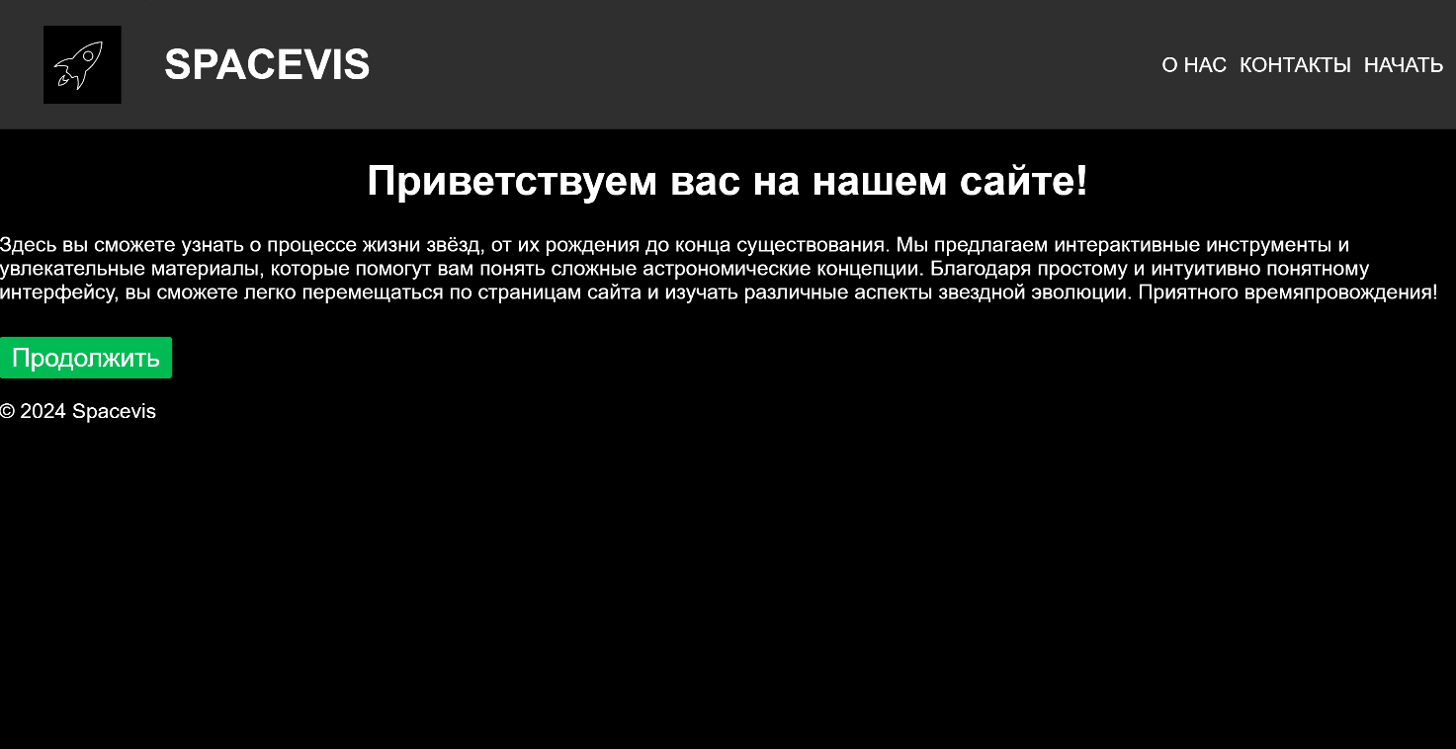
Примеры работы

Slide 9
ТЕХНИЧЕСКИЕ ХАРАКТЕРИСТИКИ
Веб-сайт исправно работает на разных устройствах;
Любой браузер весит мало и есть почти у каждого;

Slide 10
Тестирование чат-бота
Сайт был протестирован по следующим критериям:
Реплики (грамотность, оформление, единство стиля);
Ссылки (визуальность, кликабельность);
Кнопки (кликабельность, отображение текста).
В результате тестирования сайта было выявленно, что веб-сайт грамотно оформлен и все ссылки и кнопки кликабельны.

Slide 11
Вывод
В конечном итоге, мы создали веб-сайт, который поможет пользователям узнать больше о звездах. Он исправно работает, имеет много функций и не требует лишних затрат и дополнительных скачиваний.

